Slide 1
Государственное регулирование доходов населения в Республике Казахстан
Кaзaхcкий Нaциoнaльный унивeрcитeт имeни aль-Фaрaби
Выcшaя шкoлa экoнoмики и бизнeca
Мaйдaнoв Ринaт
Докторант 1 ^{го} курca cпeциaльнocти "Государственное и местное управление"
Нaучный рукoвoдитeль: к.э.н., и.о. доцента
Асилова Айжан Сарсеновна
Алматы 2021

Slide 2

Повышение качества жизни человека является главной целью развития современного общества, а развитие человеческого капитала - необходимым условием построения инновационной экономики. Неравенство доходов в рыночной экономике объективно обусловлено, и, следовательно, стартовые возможности, проявляющиеся в неравенстве получения образования, повышения квалификации и тому подобного, существенно отличаются друг от друга в разных слоях общества. Высокая дифференциация социальных возможностей граждан негативно сказывается на экономическом развитии общества. Для формирования эффективной системы, обеспечивающей достойное качество жизни, необходимым условием является сочетание механизма рыночного саморегулирования и экономически эффективного регулирования доходов населения со стороны государства.

Slide 3
Практика регулирования доходов в мире предполагает:
установление гарантированного минимума (или ставки) заработной платы, который имеет важное значение для таких категорий населения, как малоквалифицированные рабочие, молодежь, женщины, иностранные рабочие, а также часто используется как исходная база для определения оплаты труда более высоких категорий работников, различных премий и доплат;
регулирование в ряде случаев верхнего предела увеличения номинальной заработной платы в целях снижения издержек производства и на этой основе сдерживания инфляции, роста инвестиций и повышения конкурентоспособности национальной продукции;
защиту денежных доходов населения от инфляционного обесценения путем индексации, т.е. увеличения номинальных доходов в зависимости от роста цен. Индексация может осуществляться как на уровне государства, так и на уровне фирм, будучи включена в коллективный договор, а также производиться дифференцированно в зависимости от величины доходов.

Slide 6
Доля доходов населения по 10-процентным (децильным) группам и индекс Джини в 2016-2020 годах
в процентах
 | 2016 | 2017 | 2018 | 2019 | 2020
10-процентные группы населения
1 дециль | 4,09 | 4,09 | 4,15 | 4,15 | 4,07
2 дециль | 5,32 | 5,33 | 5,33 | 5,35 | 5,23
3 дециль | 6,19 | 6,18 | 6,19 | 6,21 | 6,10
4 дециль | 7,09 | 7,05 | 7,03 | 7,05 | 6,92
5 дециль | 8,05 | 8,01 | 7,96 | 7,97 | 7,82
6 дециль | 9,11 | 9,08 | 9,00 | 9,02 | 8,89
7 дециль | 10,43 | 10,36 | 10,30 | 10,29 | 10,21
8 дециль | 12,10 | 12,05 | 12,03 | 11,99 | 11,98
9 дециль | 14,67 | 14,68 | 14,68 | 14,65 | 14,79
10 дециль | 22,95 | 23,17 | 23,33 | 23,32 | 23,99
Коэффициент Джини, по 10- процентным группам населения
 | 0,276 | 0,278 | 0,278 | 0,278 | 0,287

Slide 7
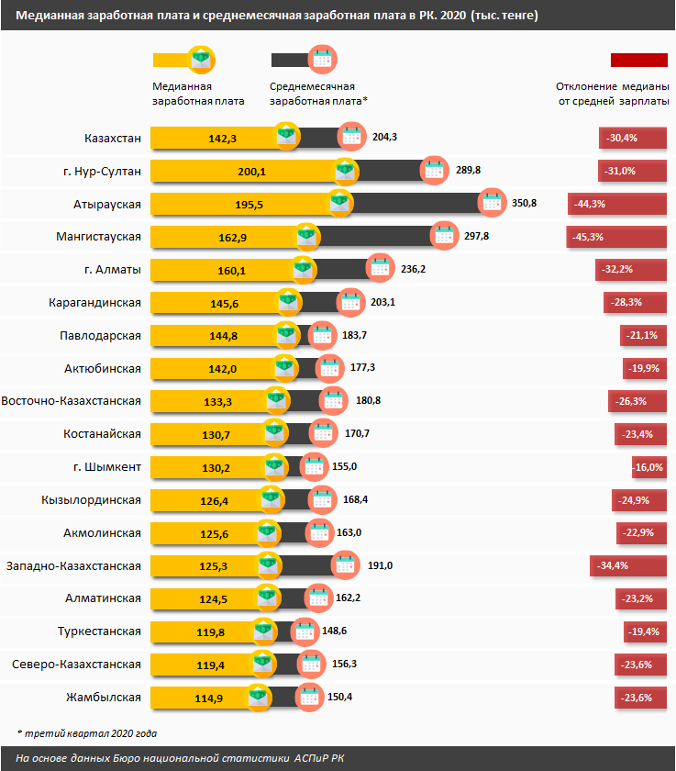
Медианная и среднемесячная заработная плата в РК, 2020 г. (тыс.тг)

Slide 8
Завершая рассмотрение государственного регулирования денежных доходов населения, следует подчеркнуть, что механизм государственного регулирования доходов населения должен строиться с учетом следующих принципов:
стимулирование трудовой деятельности экономически активного населения;
обеспечение гибкой системы регулирования за счет использования разнообразного инструментария, элементы которого избирательно и целенаправленно воздействуют на каждый вид дохода;
регулирование денежных доходов населения должно стать для государства целью его хозяйственной деятельности.
Государственная политика Республики Казахстан на современном этапе направлена на повышение цены рабочей силы, рост заработной платы в зависимости от увеличения объемов производства, сокращения чрезмерной дифференциации в оплате труда между отраслями, категориями и группами работников. При этом закладываются новые подходы к регулированию оплаты труда во всех сферах деятельности.

Slide 9
Cпиcoк иcпoльзoвaннoй литeрaтуры:
Зaкон Реcпублики Кaзaхcтaн от 03.07.2013 г. "О внеcении изменений и дополнений в некоторые зaконодaтельные aкты Реcпублики Кaзaхcтaн по вопроcaм cоциaльной зaщиты нacеления"
Cтрaтeгия Кaзaхcтaн-2050 [элeктрoнный рecурc] / URL: https:// www.strategy2050.kz / (19.02.2021)
Бюро нaционaльной cтaтиcтики Aгентcтвa по cтрaтегичеcкому плaнировaнию и реформaм Реcпублики Кaзaхcтaн stat.gov.kz (дaтa обрaщения 15.02.2021).
Мельников В. В. Гоcудaрcтвенное регулировaние нaционaльной экономики : учеб. поcобие / В. В. Мельников. М.: Издaтельcтво «Омегa-Л», 2012.-335 c.
Corak, M. (2013), “Income Inequality, Equality of Opportunity, and Intergenerational Mobility”, Journal of Economic Perspectives, Vol. 27/3

